Slide 1
Crisis del Estado Liberal
Historia 2° Medio OA: 02
Profesor Abraham López
Clase N° 14a
Esta foto de Autor desconocido está bajo licencia CC BY-NC-ND

Slide 2
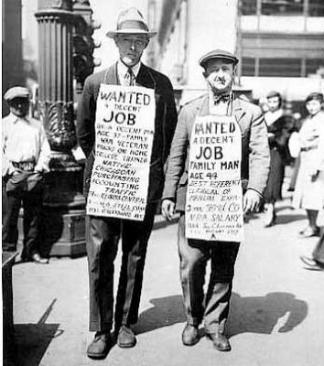
Objetivo
Caracterizar la crisis de 1929 y sus consecuencias sobre el modelo de Estado liberal, mediante el análisis de fuentes primarias y secundarias.
Esta foto de Autor desconocido está bajo licencia CC BY-SA-NC

Slide 3
El Modelo Liberal Clásico (s XIX)
¿Qué características poseía la sociedad liberal del siglo XIX?
¿Qué rol ocupaba el Estado en la economía para el pensamiento liberal clásico?
¿En qué consiste el libre mercado?

Slide 5
Ideales del liberalismo clásico
Religión
Política
Economía
Libertad de culto.
Separación del Estado y la iglesia.
Rige el Estado de derecho.
Soberanía popular.
Rige la voluntad de las mayorías políticas.
Estado no interfiere en la economía
Economía internacional, pre-globalizada.

Slide 6
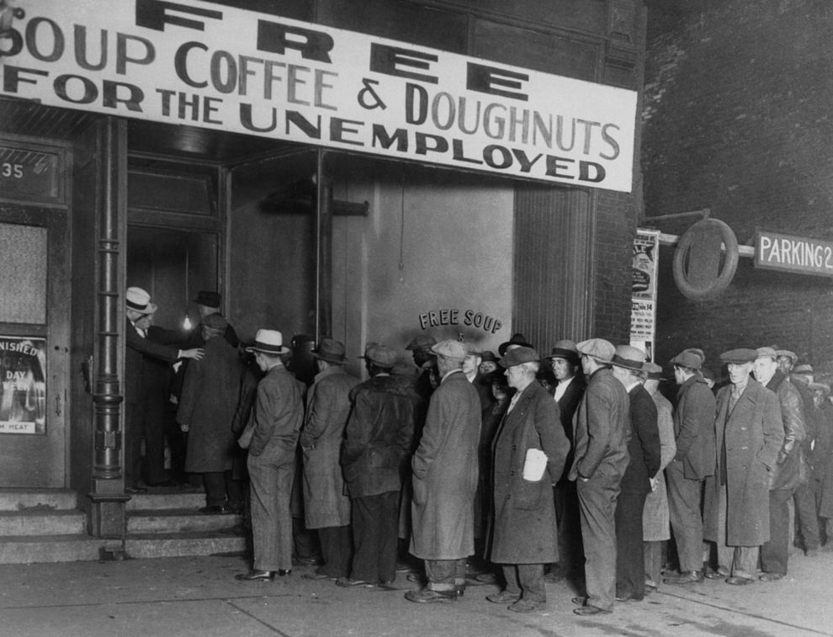
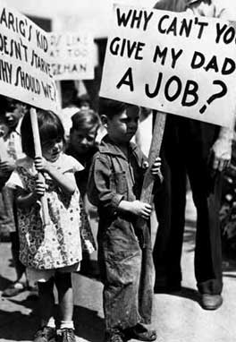
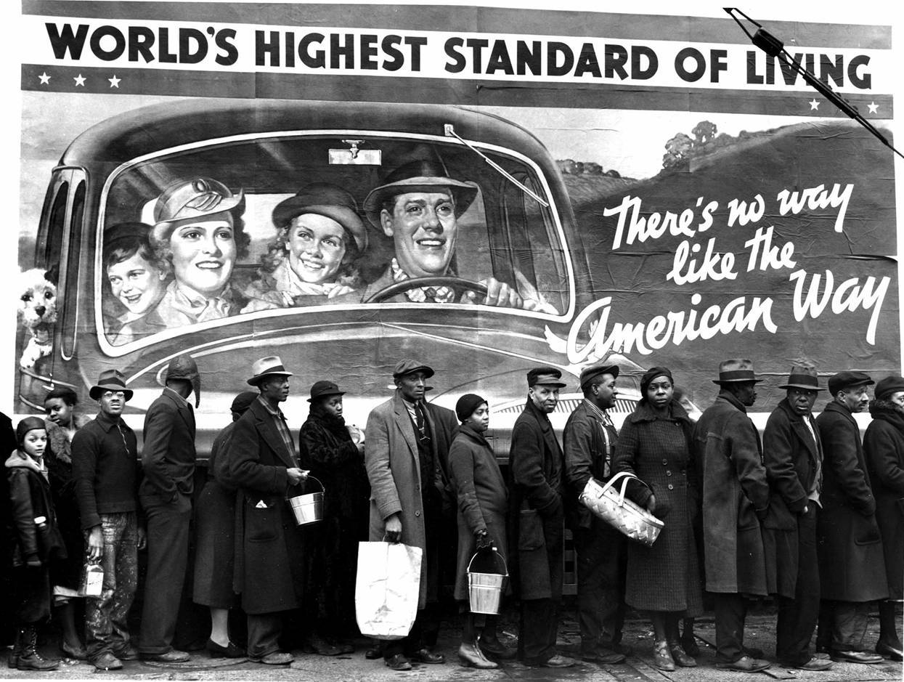
Durante el siglo XIX se desarrolló en las potencias industriales un crecimiento económico sin igual.
A inicios del XX, Estados Unidos toma el rol de potencia, desarrollando un control sobre las economías mundiales. Todos le compran o venden a Estados Unidos.
A fines de los años 20 se produce un quiebre en este esplendor económico.
Notes:
¿Cómo cambió la realidad social entre los años 20 y los años 30?
¿Qué produjo dicho cambio?

Slide 7
Considerando lo revisado en la clase anterior sobre los locos años 20 y las imágenes anteriores:
¿Cómo cambió la realidad social entre los años 20 y los años 30?
¿Qué pudo producir dicho cambio?

